Slide 1

UNIÃO NORTE BRASILEIRA

Slide 2

UNIÃO NORTE BRASILEIRA

Slide 3
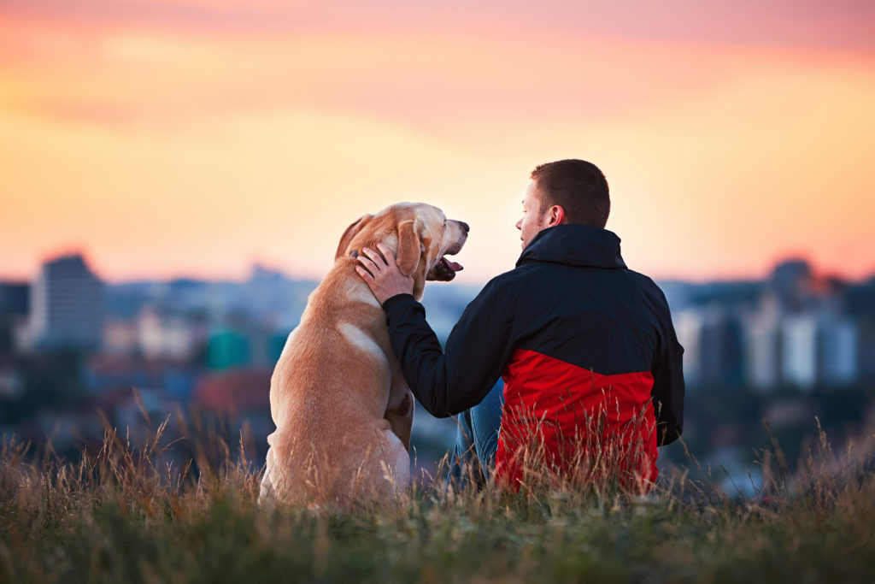

A maioria das pessoas
ama cachorros.
Eles são amigáveis, afetuosos, fiéis, leais e amorosos. Aliás, alguns cachorros, chamados de cães de serviço, são usados para ajudar pessoas com problemas emocionais, tamanho seu efeito calmante e consolador.
Notes:
A maioria das pessoas ama cachorros, a menos que tenha passado por alguma experiência negativa com um. Afinal, eles são amigáveis, afetuosos, fiéis, leais e amorosos. Aliás, alguns cachorros, chamados de cães de serviço, são usados para ajudar pessoas com problemas emocionais, tamanho seu efeito calmante e consolador. Quem não gosta de fazer carinho em seu pelo macio? É claro que os cachorros também dão trabalho! Eles podem morder, sujar tapetes, ficar doentes, estragar móveis, soltar pelos, tudo isso além das despesas para mantê-los alimentados e saudáveis. Quase todos os donos de cães, até os mais apaixonados, pensaram em algum momento: “Vale a pena todo esse trabalho?”

Slide 4


Os cachorros também dão trabalho.
Quase todos os donos de cães, pensaram em algum momento:
“Vale a pena todo esse trabalho?”
Notes:
A maioria das pessoas ama cachorros, a menos que tenha passado por alguma experiência negativa com um. Afinal, eles são amigáveis, afetuosos, fiéis, leais e amorosos. Aliás, alguns cachorros, chamados de cães de serviço, são usados para ajudar pessoas com problemas emocionais, tamanho seu efeito calmante e consolador. Quem não gosta de fazer carinho em seu pelo macio? É claro que os cachorros também dão trabalho! Eles podem morder, sujar tapetes, ficar doentes, estragar móveis, soltar pelos, tudo isso além das despesas para mantê-los alimentados e saudáveis. Quase todos os donos de cães, até os mais apaixonados, pensaram em algum momento: “Vale a pena todo esse trabalho?”

Slide 5
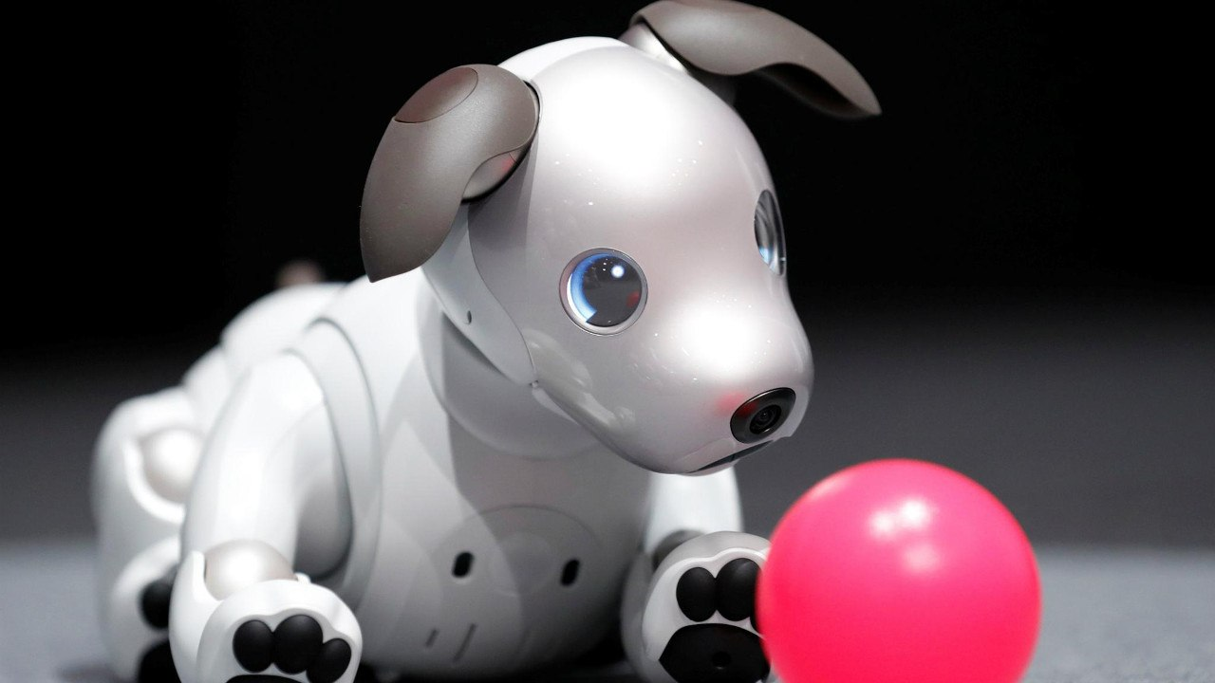
Aproveitaria a oportunidade de ter um cachorro que nunca suje os tapetes e não seja preciso gastar um centavo para mantê-lo saudável?
Notes:
No entanto, suponhamos que você pudesse ter um cão que nunca suje os tapetes da casa, jamais adoeça e não seja preciso gastar um centavo para mantê-lo saudável. Quem não aproveitaria a oportunidade de ter um cachorro assim? Na verdade, você pode! Que tal um cão robô, por exemplo? De acordo com uma fabricante japonesa, seu cão eletrônico “é um verdadeiro companheiro com emoções e instintos reais. Com a amorosa atenção de seu dono, ele se tornará um amigo mais maduro e divertido com o tempo”. O cão “tem emoções e instintos verdadeiros programados no cérebro”, alegam seus desenvolvedores. “Ele age para satisfazer os desejos criados por seus instintos. Quando satisfeito, seu nível de alegria aumenta. Quando não, ele fica triste ou bravo. Como qualquer ser vivo, ele aprende a conseguir o que quer. Às vezes, mexe as pernas vigorosamente ou dá sinais de raiva quando não recebe o tipo de atenção que solicitou.

Slide 6
Que tal um cão robô,
por exemplo?
O cão eletrônico
“tem emoções
e instintos verdadeiros programados no cérebro”.
Notes:
No entanto, suponhamos que você pudesse ter um cão que nunca suje os tapetes da casa, jamais adoeça e não seja preciso gastar um centavo para mantê-lo saudável. Quem não aproveitaria a oportunidade de ter um cachorro assim? Na verdade, você pode! Que tal um cão robô, por exemplo? De acordo com uma fabricante japonesa, seu cão eletrônico “é um verdadeiro companheiro com emoções e instintos reais. Com a amorosa atenção de seu dono, ele se tornará um amigo mais maduro e divertido com o tempo”. O cão “tem emoções e instintos verdadeiros programados no cérebro”, alegam seus desenvolvedores. “Ele age para satisfazer os desejos criados por seus instintos. Quando satisfeito, seu nível de alegria aumenta. Quando não, ele fica triste ou bravo. Como qualquer ser vivo, ele aprende a conseguir o que quer. Às vezes, mexe as pernas vigorosamente ou dá sinais de raiva quando não recebe o tipo de atenção que solicitou.

Slide 7
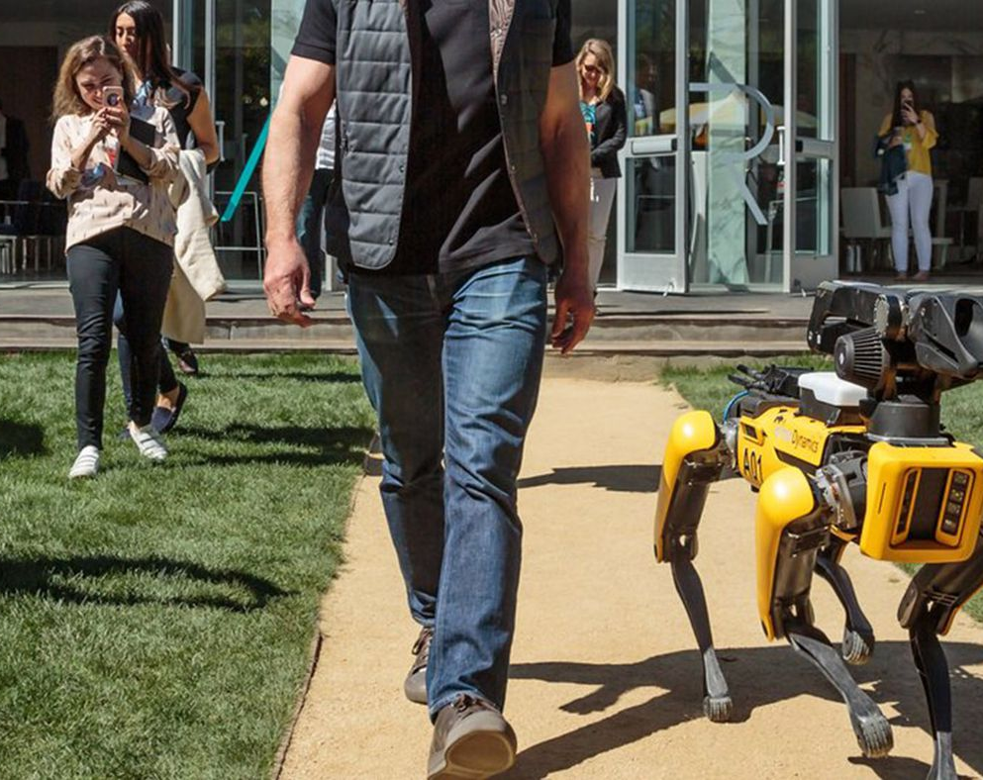
Devemos agora acreditar que alguém conseguiu fabricar um cão eletrônico que manifesta amor, alegria e felicidade?
Notes:
Mal conseguimos entender como tecidos vivos e células cerebrais são capazes de abrigar (criar, manter, resgatar) emoções e desejos, e devemos agora acreditar que alguém conseguiu fabricar um cão eletrônico que manifesta amor, alegria e felicidade? Apenas se certifique de carregar a bateria, então amor, alegria e afeto fluirão pelos circuitos, chips de silicone e plástico como fótons de uma fonte de luz. A ideia é completamente ridícula. Achar que o balançar computadorizado de rabo do robô seja uma expressão de felicidade seria o mesmo que atribuir moralidade aos códigos de um recurso que bloqueia o acesso de seus filhos a certos sites.

Slide 8

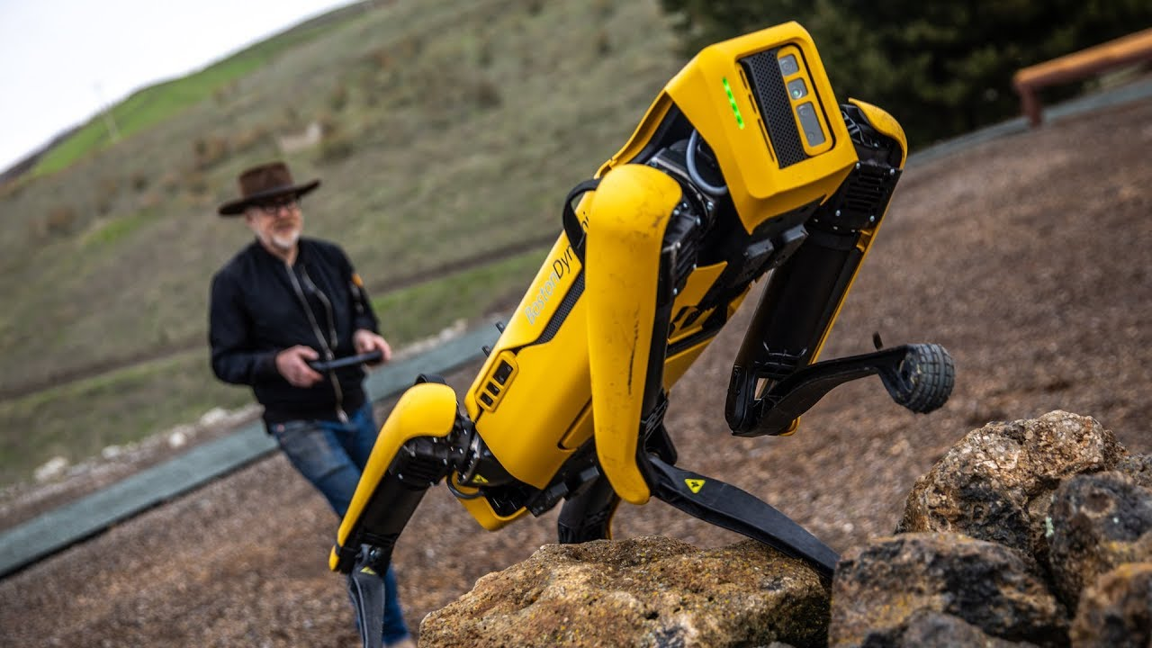
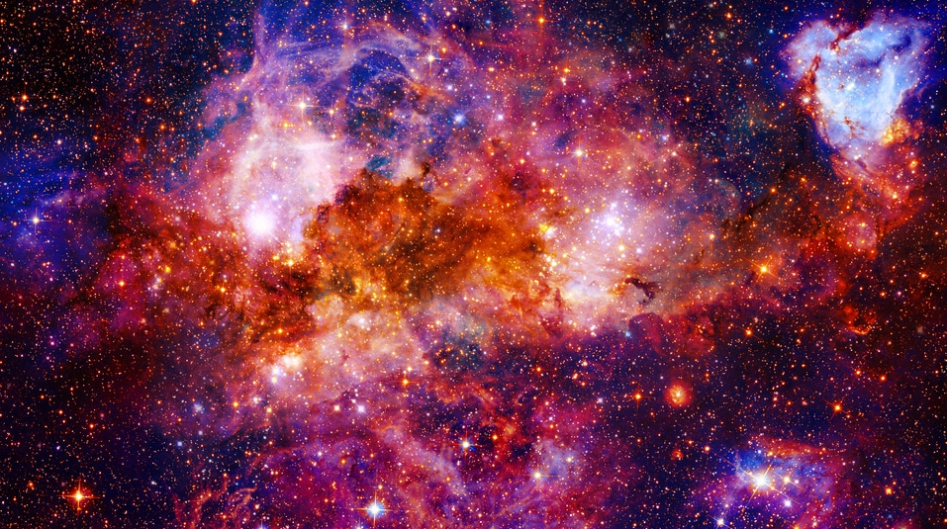
-Se a ideia de um cão eletrônico que demonstra “afeto” e “amor” o incomoda.
-Então você entende a essência do conflito cósmico.
Notes:
Se a ideia de um cão eletrônico que demonstra “afeto” e “amor” o incomoda, e se não quer que um robô substituía seu pet de carne e osso, então você entende a essência do conflito cósmico. Em vez de criar seres (quer no Céu, como os anjos, quer na Terra, como os seres humanos) que funcionam como robôs, Deus os criou com a capacidade de amar. Em lugar de robôs, fez-nos seres morais com a habilidade de amar tanto a Ele como os outros. Essa capacidade inclui a liberdade inerente ao tipo de amor que somente um ser livre é capaz de oferecer. Amor forçado não é amor. Uma vez que Deus queria seres capazes de amar, precisava criá-los livres. Livres de verdade.

Slide 9


Em vez de criar seres
(quer no Céu, como os anjos, quer na Terra, como os seres humanos) que funcionam como robôs,
Deus os criou com a capacidade de amar.
Notes:
Se a ideia de um cão eletrônico que demonstra “afeto” e “amor” o incomoda, e se não quer que um robô substituía seu pet de carne e osso, então você entende a essência do conflito cósmico. Em vez de criar seres (quer no Céu, como os anjos, quer na Terra, como os seres humanos) que funcionam como robôs, Deus os criou com a capacidade de amar. Em lugar de robôs, fez-nos seres morais com a habilidade de amar tanto a Ele como os outros. Essa capacidade inclui a liberdade inerente ao tipo de amor que somente um ser livre é capaz de oferecer. Amor forçado não é amor. Uma vez que Deus queria seres capazes de amar, precisava criá-los livres. Livres de verdade.

Slide 10

AMOR FORÇADO
NÃO É AMOR.
Uma vez que Deus queria seres capazes de amar, precisava criá-los livres.
Notes:
A liberdade verdadeira acarreta riscos. Por exemplo, a Bíblia conta sobre o abuso da liberdade por parte de um anjo chamado Lúcifer. Diz: “Você era um querubim da guarda, que foi ungido. Eu o estabeleci. Você permanecia no monte santo de Deus e andava no meio das pedras brilhantes. Você era perfeito nos seus caminhos, desde o dia em que foi criado até que se achou iniquidade em você” (Ezequiel 28:14, 15). Lúcifer era um ser celestial, um anjo criado por Deus. E como Deus o criou? “Você era perfeito nos seus caminhos, desde o dia em que foi criado.” Perfeito? Porém, o que aconteceu com esse ser perfeito? “Até que se achou iniquidade em você.” Iniquidade encontrada em um ser criado “perfeito” por Deus? Como isso pôde acontecer? Porque essa perfeição incluía liberdade – liberdade moral –, a qual Lúcifer violou.

Slide 11

A LIBERDADE VERDADEIRA ACARRETA RISCOS.
A Bíblia conta sobre o abuso da liberdade por parte de um anjo chamado Lúcifer.
Notes:
A liberdade verdadeira acarreta riscos. Por exemplo, a Bíblia conta sobre o abuso da liberdade por parte de um anjo chamado Lúcifer. Diz: “Você era um querubim da guarda, que foi ungido. Eu o estabeleci. Você permanecia no monte santo de Deus e andava no meio das pedras brilhantes. Você era perfeito nos seus caminhos, desde o dia em que foi criado até que se achou iniquidade em você” (Ezequiel 28:14, 15). Lúcifer era um ser celestial, um anjo criado por Deus. E como Deus o criou? “Você era perfeito nos seus caminhos, desde o dia em que foi criado.” Perfeito? Porém, o que aconteceu com esse ser perfeito? “Até que se achou iniquidade em você.” Iniquidade encontrada em um ser criado “perfeito” por Deus? Como isso pôde acontecer? Porque essa perfeição incluía liberdade – liberdade moral –, a qual Lúcifer violou.

Slide 12
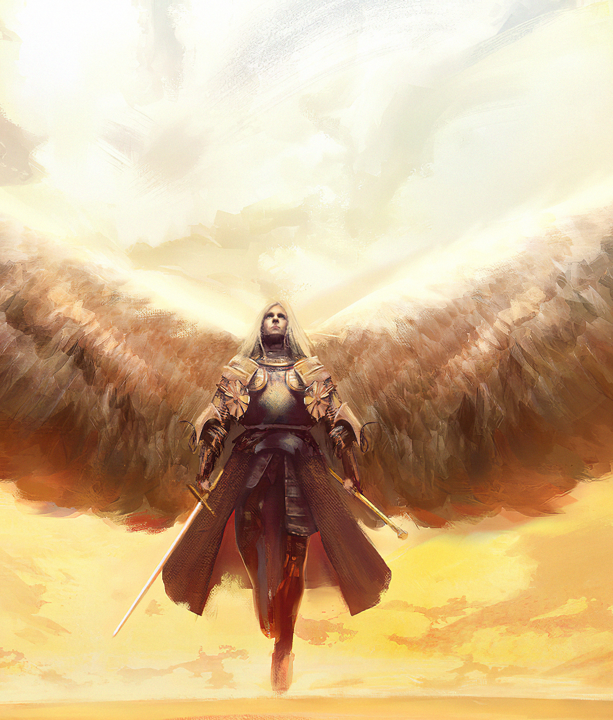
“Você era um querubim da guarda, que foi ungido. Eu o estabeleci. Você permanecia no monte santo de Deus e andava no meio das pedras brilhantes. Você era perfeito nos seus caminhos, desde o dia em que foi criado até que se achou iniquidade em você”
(Ezequiel 28:14, 15).
Notes:
A liberdade verdadeira acarreta riscos. Por exemplo, a Bíblia conta sobre o abuso da liberdade por parte de um anjo chamado Lúcifer. Diz: “Você era um querubim da guarda, que foi ungido. Eu o estabeleci. Você permanecia no monte santo de Deus e andava no meio das pedras brilhantes. Você era perfeito nos seus caminhos, desde o dia em que foi criado até que se achou iniquidade em você” (Ezequiel 28:14, 15). Lúcifer era um ser celestial, um anjo criado por Deus. E como Deus o criou? “Você era perfeito nos seus caminhos, desde o dia em que foi criado.” Perfeito? Porém, o que aconteceu com esse ser perfeito? “Até que se achou iniquidade em você.” Iniquidade encontrada em um ser criado “perfeito” por Deus? Como isso pôde acontecer? Porque essa perfeição incluía liberdade – liberdade moral –, a qual Lúcifer violou.

Slide 13
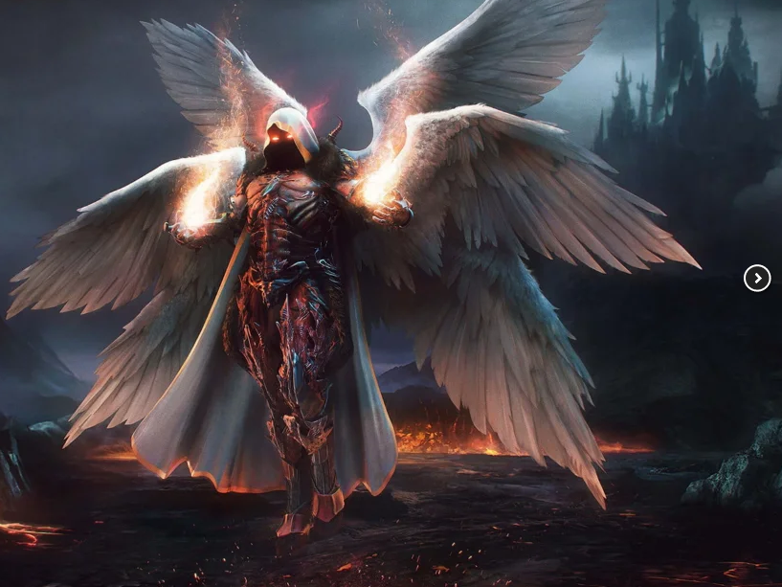
Como isso pôde acontecer?
Porque essa perfeição incluía liberdade. Liberdade moral , a qual Lúcifer violou.
Notes:
A liberdade verdadeira acarreta riscos. Por exemplo, a Bíblia conta sobre o abuso da liberdade por parte de um anjo chamado Lúcifer. Diz: “Você era um querubim da guarda, que foi ungido. Eu o estabeleci. Você permanecia no monte santo de Deus e andava no meio das pedras brilhantes. Você era perfeito nos seus caminhos, desde o dia em que foi criado até que se achou iniquidade em você” (Ezequiel 28:14, 15). Lúcifer era um ser celestial, um anjo criado por Deus. E como Deus o criou? “Você era perfeito nos seus caminhos, desde o dia em que foi criado.” Perfeito? Porém, o que aconteceu com esse ser perfeito? “Até que se achou iniquidade em você.” Iniquidade encontrada em um ser criado “perfeito” por Deus? Como isso pôde acontecer? Porque essa perfeição incluía liberdade – liberdade moral –, a qual Lúcifer violou.

Slide 14
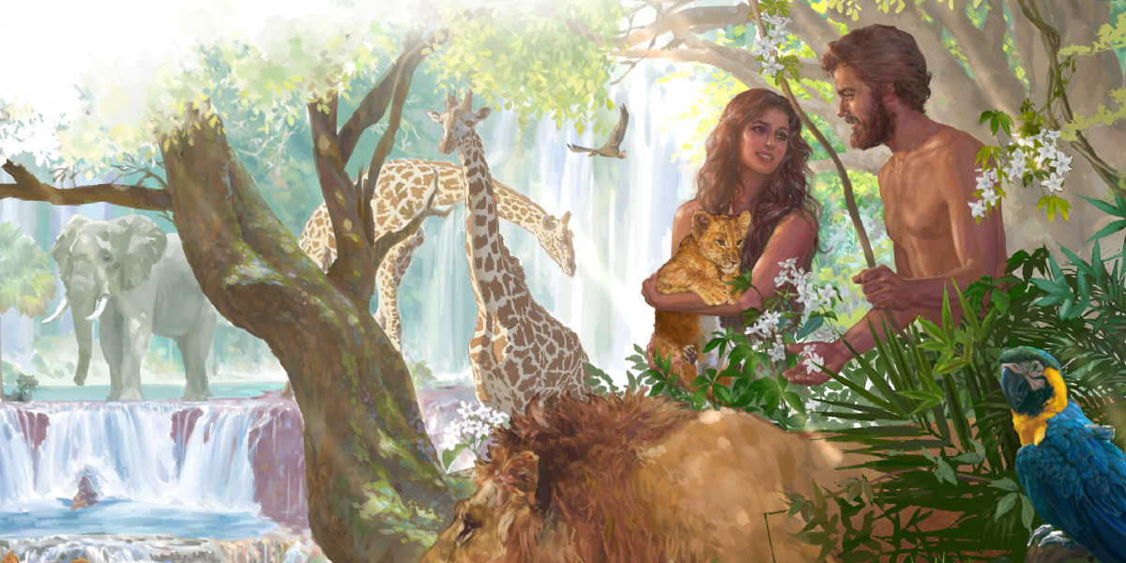
“Assim Deus criou o ser humano à Sua imagem, à imagem de Deus o criou; homem e mulher os criou” (Gênesis 1:27)
Notes:
O mesmo princípio se aplica aqui. Gênesis 1 e 2 revelam Deus criando vida na Terra, o que incluiu Adão e Eva, ambos criados à imagem de Deus. “Assim Deus criou o ser humano à Sua imagem, à imagem de Deus o criou; homem e mulher os criou” (Gênesis 1:27). Quando a criação foi concluída, o próprio Deus a considerou muito boa (v. 31). Assim, temos seres perfeitos criados por um Deus perfeito em uma Terra perfeita. Contudo, o que aconteceu? Gênesis 3 revela que, pelo engano da “serpente” (v. 1-6), esses seres perfeitos caíram em pecado. Pecado é mais do que um erro, um ato; é um estado de distanciamento de Deus. Como isso pôde acontecer? Aconteceu porque sua perfeição incluía a capacidade de amar. Como vimos, o amor requer liberdade, e isso significa a possibilidade de escolher o caminho errado.

Slide 15
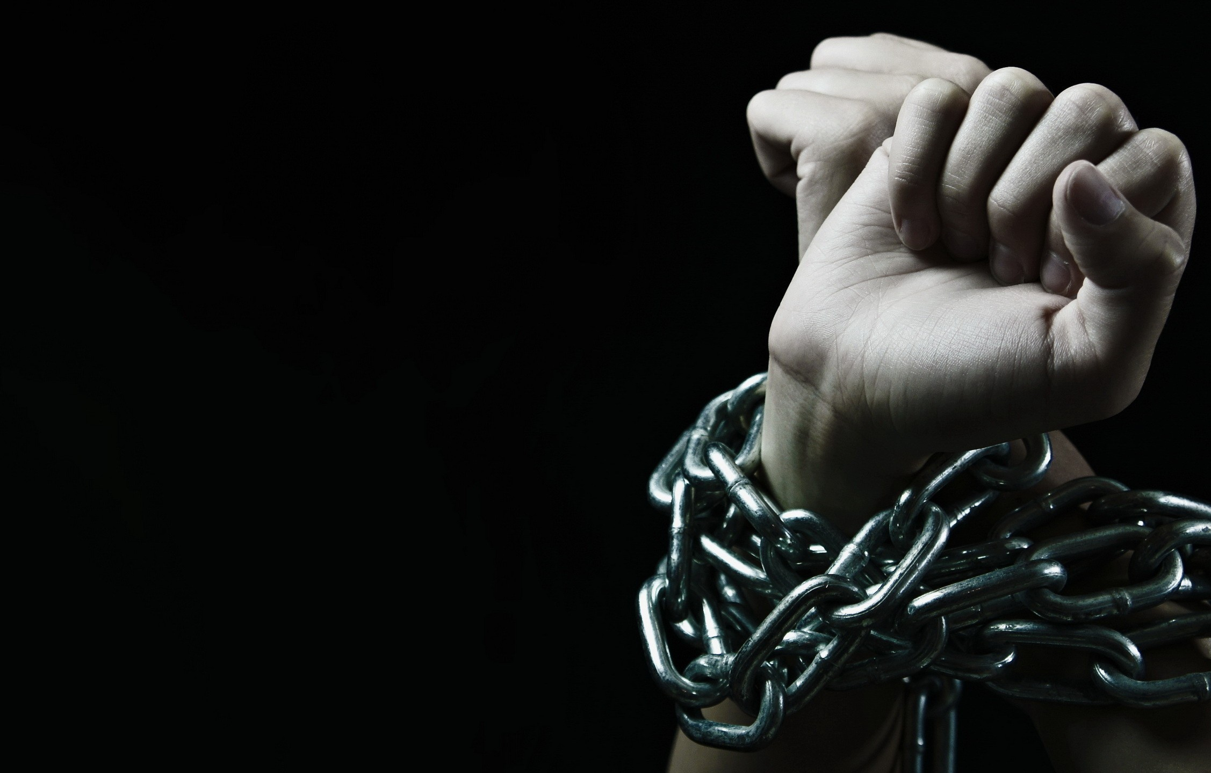

PECADO É MAIS DO QUE UM ERRO, UM ATO; É UM ESTADO DE DISTANCIAMENTO DE DEUS.
Notes:
O mesmo princípio se aplica aqui. Gênesis 1 e 2 revelam Deus criando vida na Terra, o que incluiu Adão e Eva, ambos criados à imagem de Deus. “Assim Deus criou o ser humano à Sua imagem, à imagem de Deus o criou; homem e mulher os criou” (Gênesis 1:27). Quando a criação foi concluída, o próprio Deus a considerou muito boa (v. 31). Assim, temos seres perfeitos criados por um Deus perfeito em uma Terra perfeita. Contudo, o que aconteceu? Gênesis 3 revela que, pelo engano da “serpente” (v. 1-6), esses seres perfeitos caíram em pecado. Pecado é mais do que um erro, um ato; é um estado de distanciamento de Deus. Como isso pôde acontecer? Aconteceu porque sua perfeição incluía a capacidade de amar. Como vimos, o amor requer liberdade, e isso significa a possibilidade de escolher o caminho errado.

Slide 16

O amor requer liberdade, e isso significa a possibilidade de escolher o caminho errado.
Notes:
Com isso em mente, leia o seguinte texto bíblico: “Então estourou a guerra no Céu. Miguel e os Seus anjos lutaram contra o dragão. Também o dragão e os seus anjos lutaram, mas não conseguiram sair vitoriosos e não havia mais lugar para eles no Céu. E foi expulso o grande dragão, a antiga serpente, que se chama diabo e Satanás, o sedutor de todo o mundo. Ele foi atirado para a Terra, e, com ele, os seus anjos” (Apocalipse 12:7-9).

Slide 17
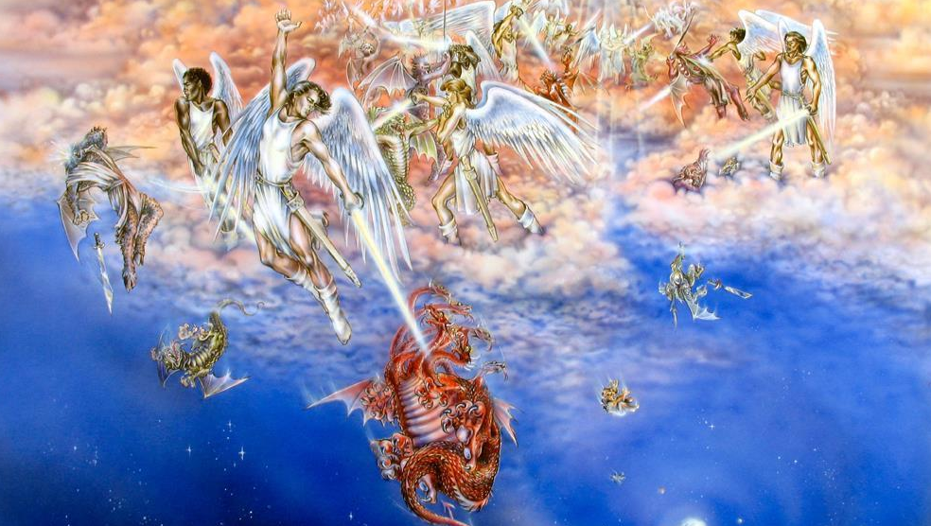
“Então estourou a guerra no Céu. Miguel e os Seus anjos lutaram contra o dragão. Também o dragão e os seus anjos lutaram, mas não conseguiram sair vitoriosos e não havia mais lugar para eles no Céu. E foi expulso o grande dragão, a antiga serpente, que se chama diabo e Satanás, o sedutor de todo o mundo. Ele foi atirado para a Terra, e, com ele, os seus anjos”
(Apocalipse 12:7-9)
Notes:
Com isso em mente, leia o seguinte texto bíblico: “Então estourou a guerra no Céu. Miguel e os Seus anjos lutaram contra o dragão. Também o dragão e os seus anjos lutaram, mas não conseguiram sair vitoriosos e não havia mais lugar para eles no Céu. E foi expulso o grande dragão, a antiga serpente, que se chama diabo e Satanás, o sedutor de todo o mundo. Ele foi atirado para a Terra, e, com ele, os seus anjos” (Apocalipse 12:7-9)

Slide 18
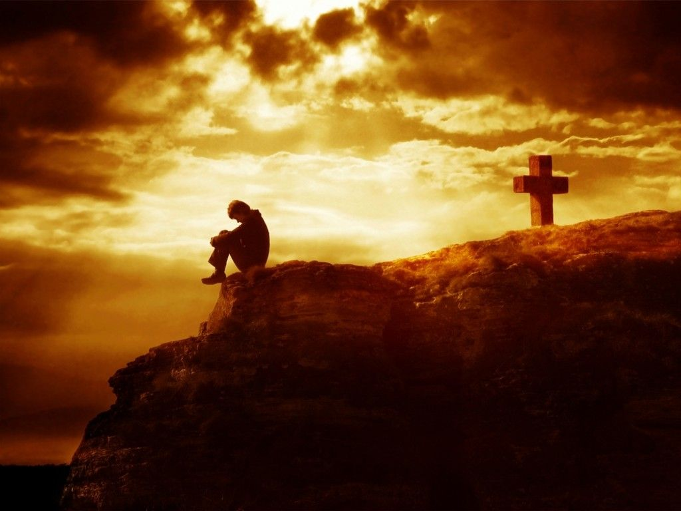
Em suma, embora o conflito cósmico tenha começado em outra parte do Universo, ele se transferiu para a Terra.
Notes:
Mal, rebelião, guerra – tudo isso começou no Céu, no Céu perfeito de Deus, com a queda de Lúcifer. Em seguida, Lúcifer, agora chamado de Diabo e Satanás, veio à Terra para trazer sua rebelião, sob o disfarce da antiga serpente (cf. Gênesis 3:1-6). Em suma, embora o conflito cósmico tenha começado em outra parte do Universo, ele se transferiu para a Terra. No entanto, Deus não poderia ter impedido tudo isso de acontecer desde o princípio? Ele poderia ter criado seres humanos sem a capacidade de amar. Poderia ter feito uma raça de robôs que, em tudo o que fizessem, não iriam nem poderiam amar. Mas Deus quis um relacionamento fundamentado no amor e, caso tivesse nos robotizado, isso não seria possível. Não poderíamos amá-Lo, da mesma forma que uma geladeira é incapaz de retribuir amor ao seu dono.

Slide 19
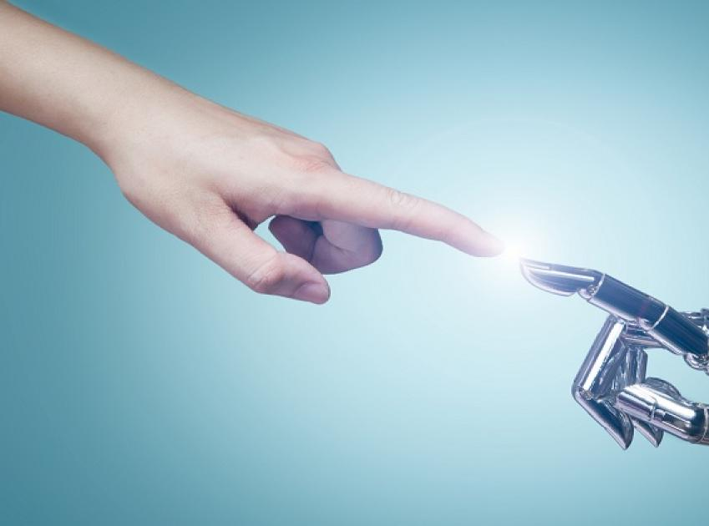
Deus não poderia ter impedido tudo isso de acontecer desde o princípio?
Poderia ter feito uma raça de robôs que, em tudo o que fizessem, não iriam nem poderiam amar.
Notes:
Mal, rebelião, guerra – tudo isso começou no Céu, no Céu perfeito de Deus, com a queda de Lúcifer. Em seguida, Lúcifer, agora chamado de Diabo e Satanás, veio à Terra para trazer sua rebelião, sob o disfarce da antiga serpente (cf. Gênesis 3:1-6). Em suma, embora o conflito cósmico tenha começado em outra parte do Universo, ele se transferiu para a Terra. No entanto, Deus não poderia ter impedido tudo isso de acontecer desde o princípio? Ele poderia ter criado seres humanos sem a capacidade de amar. Poderia ter feito uma raça de robôs que, em tudo o que fizessem, não iriam nem poderiam amar. Mas Deus quis um relacionamento fundamentado no amor e, caso tivesse nos robotizado, isso não seria possível. Não poderíamos amá-Lo, da mesma forma que uma geladeira é incapaz de retribuir amor ao seu dono.

Slide 20

Mas Deus quis um relacionamento fundamentado no amor e, caso tivesse nos robotizado, isso não seria possível.

Slide 21
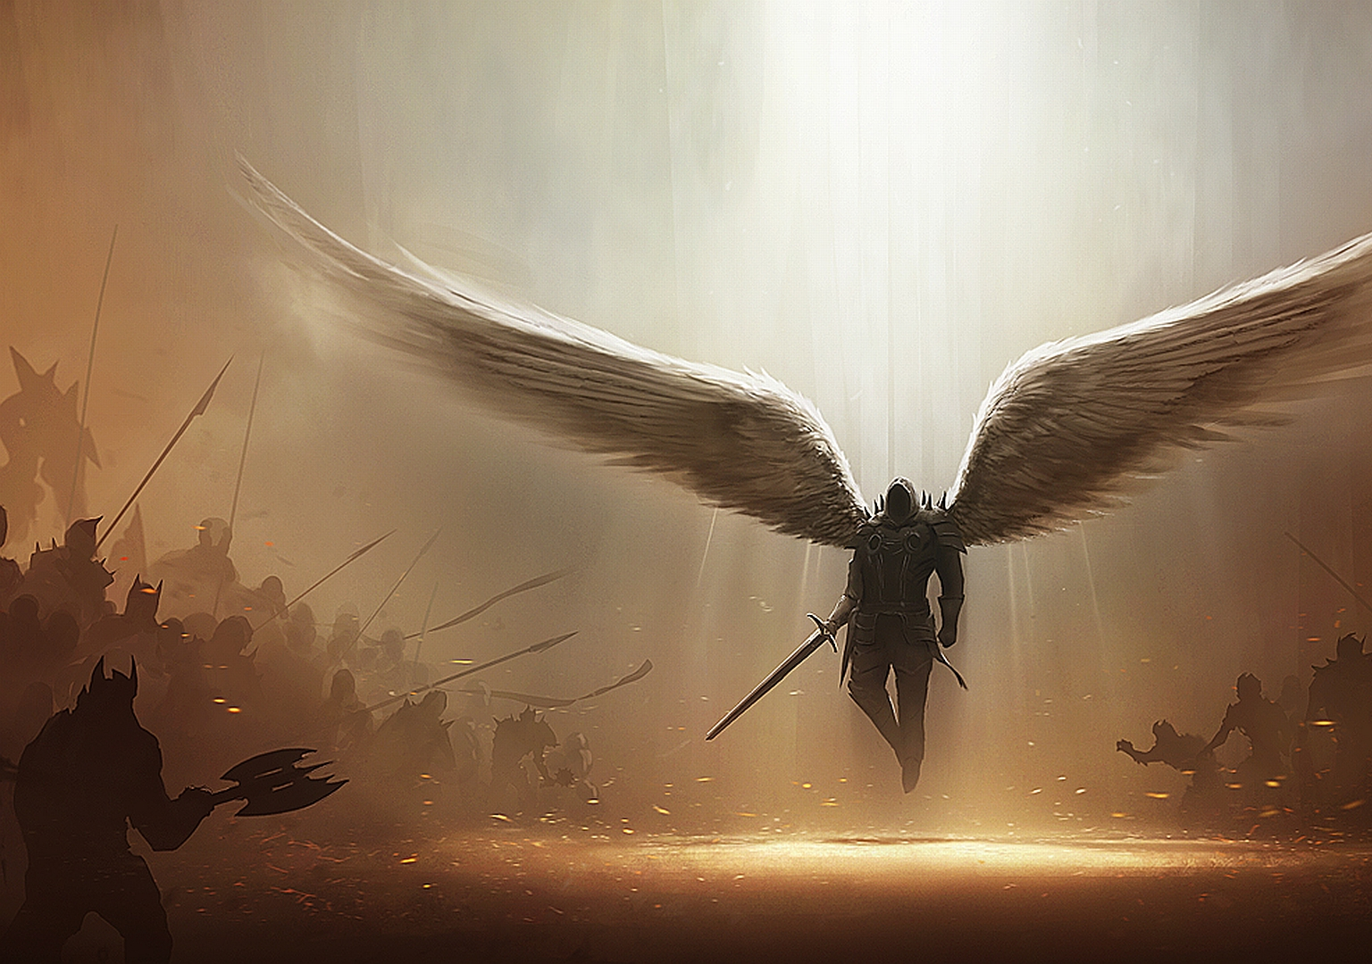
Quem sabe Ele pudesse ter eliminado Lúcifer no instante em que este começou sua rebelião. Mas essa opção também não funcionaria.
Notes:
Quem sabe Ele pudesse ter eliminado Lúcifer no instante em que este começou sua rebelião. Mas essa opção também não funcionaria. Suponhamos que você seja um líder amável e cuidadoso para com seu grupo. Então, por algum motivo totalmente injusto, uma pessoa começasse uma rebelião, acusando-o de ser maldoso, egoísta, arbitrário e ditatorial. Como reação, mesmo antes de um julgamento, antes de permitir que apresentem o caso em sua presença e diante dos outros, você enfileira os rebeldes e os fuzila. Desta forma, você terá acabado com a rebelião. Mas e as acusações feitas contra você? Seus atos terão provado exatamente as queixas feitas contra sua pessoa. Você de fato seria maldoso, egoísta, arbitrário e ditatorial. Se você fosse um líder maldoso que governasse pelo medo e por ameaças, simplesmente assustaria as pessoas e as levaria a obedecer por medo.

Slide 22
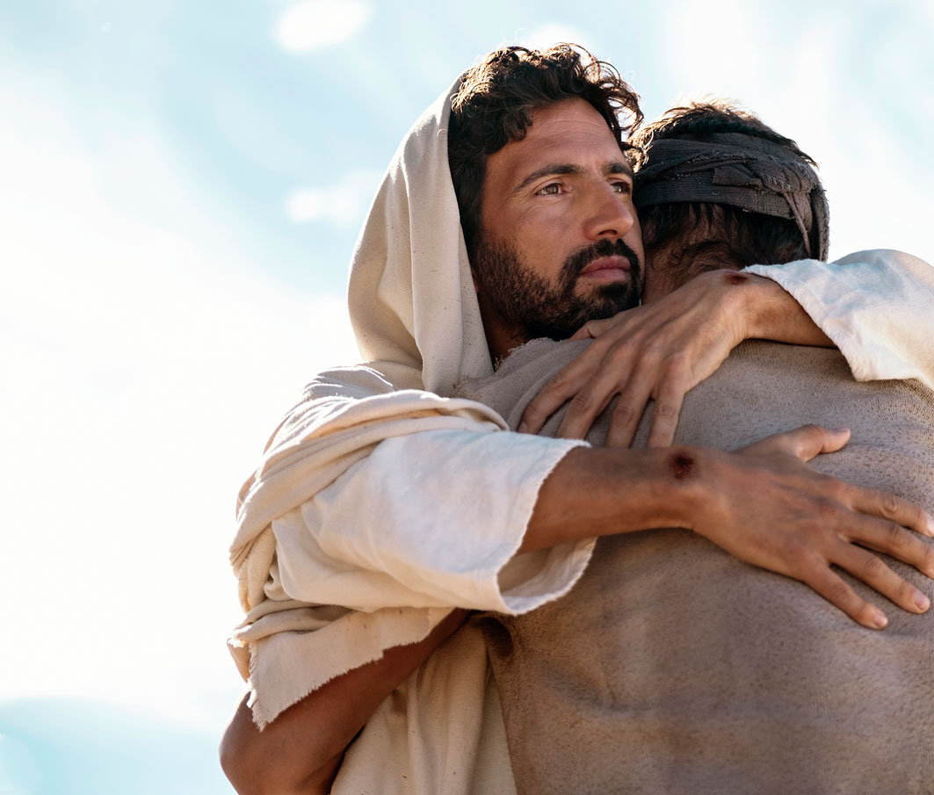
As Escrituras ensinam que o Senhor é um Deus de amor.
Deus pode nos ordenar a amá-Lo. Só não pode nos forçar. Para amá-Lo,
precisamos ser livres.
Notes:
No entanto, as Escrituras ensinam que o Senhor é um Deus de amor.
Ele age pelo amor, não pelo medo. “E nós conhecemos o amor e cremos
neste amor que Deus tem por nós. Deus é amor, e aquele que permanece
no amor permanece em Deus, e Deus permanece nele” (1 João 4:16).
Quando perguntaram a Jesus qual o mandamento mais importante, Ele
respondeu: “Ame o Senhor, seu Deus, de todo o seu coração, de toda a sua
alma, de todo o seu entendimento e com toda a sua força” (Marcos 12:30).
Deus pode nos ordenar a amá-Lo. Só não pode nos forçar. Para amá-Lo,
precisamos ser livres.

Slide 23
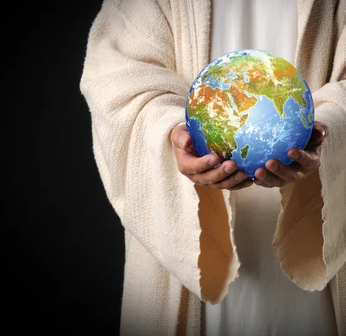
Portanto, como um Deus de amor poderia resolver o grande conflito sem violar o princípio do amor?
Notes:
Portanto, como um Deus de amor poderia resolver o grande conflito sem violar o princípio do amor? Imagine um líder acusado por rebeldes de ser maldoso, egoísta, arbitrário e ditatorial. Suponha que esse líder, ainda na posição de liderança, descesse ao nível de seu povo, vivesse em meio a seus súditos, sofresse em meio a eles e até sacrificasse a própria vida por eles, mostrando que as acusações que lhe foram lançadas eram o oposto de quem ele realmente era. Aliás, e se aqueles que fizeram as acusações contra ele fossem os mesmos que o mataram, provando que, na verdade, eles é que eram culpados daquilo que acusavam seu líder?

Slide 24
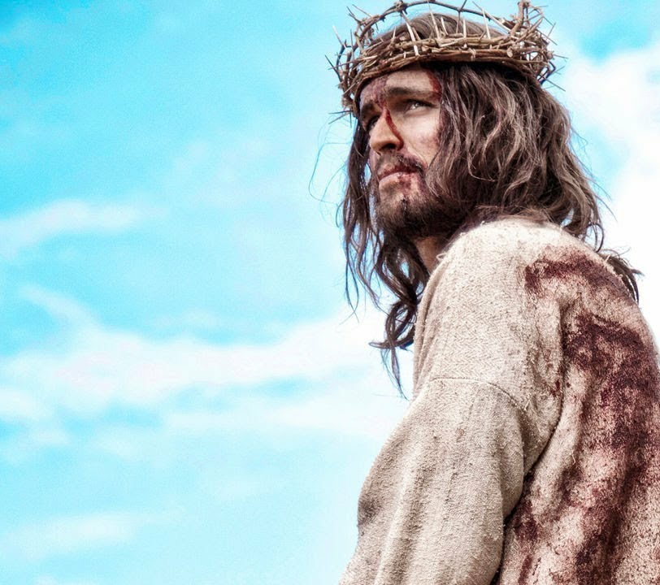
Cristo assumiu a humanidade, e, por meio dessa humanidade, revelou aos anjos e ao mundo quem Deus realmente é.
Notes:
Embora seja apenas uma analogia, de maneira bastante geral, isso foi o que aconteceu com Jesus de Nazaré, o Cristo, na cruz. Ali, o Deus encarnado respondeu às acusações de Satanás. Cristo assumiu a humanidade, e, por meio dessa humanidade, revelou aos anjos e ao mundo quem Deus realmente é. Conquanto o conflito cósmico ainda esteja em andamento, a ruína de Satanás é certa. “Por isso, alegrem-se, ó Céus, e vocês que neles habitam. Ai da terra e do mar, pois o diabo desceu até vocês, cheio de fúria, sabendo que pouco tempo lhe resta” (Apocalipse 12:12).

Slide 25
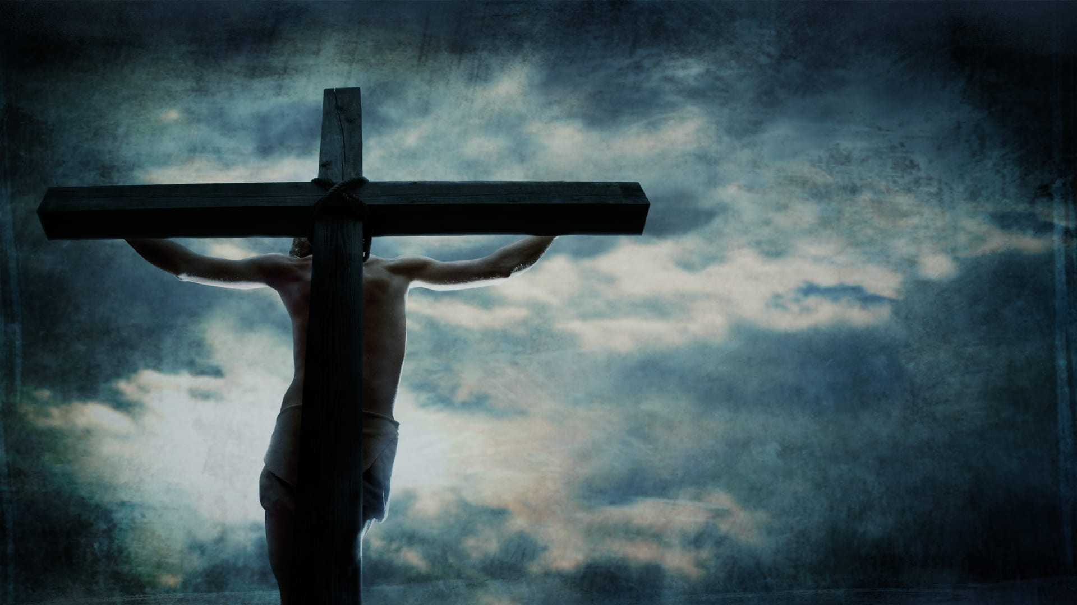
A revelação do caráter de Deus, o caráter abnegado e de renúncia que Deus demonstrou na cruz, é a base das três mensagens angélicas – mensagens de esperança, promessa e vida eterna, anunciadas a um mundo que anda rumo à dissolução
Notes:
A revelação do caráter de Deus, o caráter abnegado e de renúncia que Deus demonstrou na cruz, é a base das três mensagens angélicas – mensagens de esperança, promessa e vida eterna, anunciadas a um mundo que anda rumo à dissolução. A promessa é feita para cada um de nós. Podemos então escolher tomar posse daquilo que tão graciosamente nos foi oferecido em Jesus.

Slide 26

A promessa é feita para cada um de nós.
Notes:
A revelação do caráter de Deus, o caráter abnegado e de renúncia que Deus demonstrou na cruz, é a base das três mensagens angélicas – mensagens de esperança, promessa e vida eterna, anunciadas a um mundo que anda rumo à dissolução. A promessa é feita para cada um de nós. Podemos então escolher tomar posse daquilo que tão graciosamente nos foi oferecido em Jesus.

Slide 27

PRÓXIMO TEMA
UNIÃO NORTE BRASILEIRA

